Slide 1
Fyzika za technikou atletických disciplín
Tomáš Suchánek

Slide 2
V přednášce se dozvíte:
Jak na fyzikální výzkum
Co je to model
Kuchařka výzkumu
Výzkumná otázka 1: Má sprintující Usain Bolt větší výkon než topinkovač?
Výzkumná otázka 2: Jaký je rozdíl mezi letem skokana a letem oštěpu?
Co si z přednášky odnést?

Slide 3
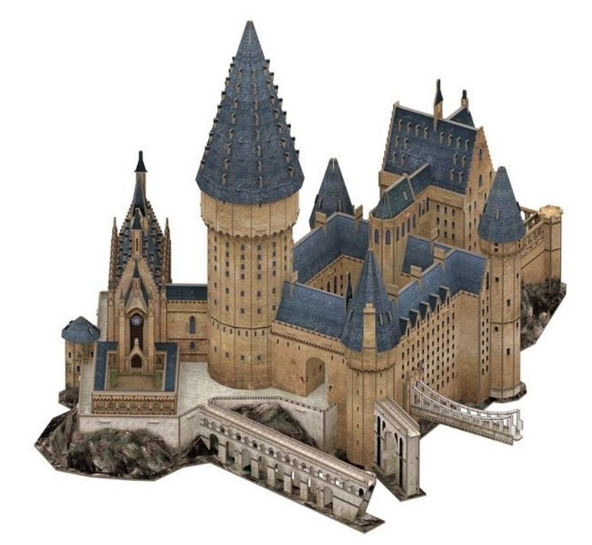
Co znamená ve fyzice slovo model
Model = zjednodušená představa skutečnosti
Všechny modely jsou špatně.
Některé modely jsou užitečné.
Umění je lež, která nám pomáhá uvědomit si pravdu. (Picasso)
Model je lež, která nám pomáhá pochopit realitu.

Slide 4
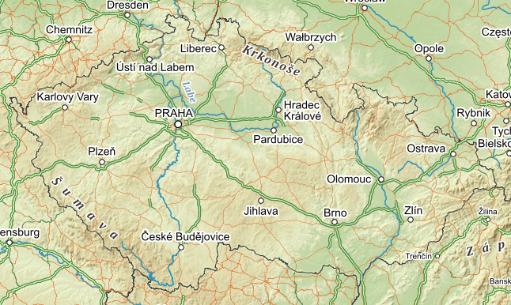
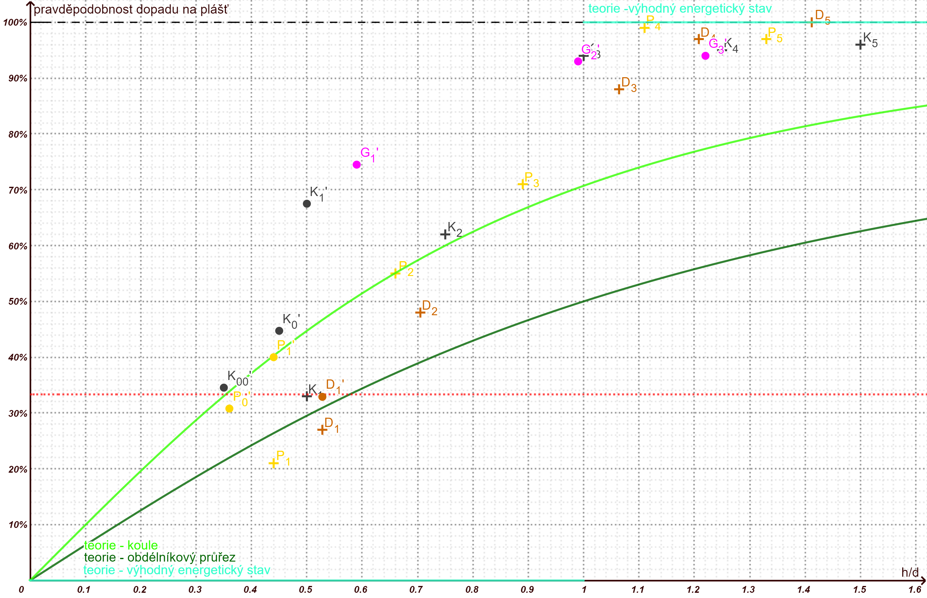
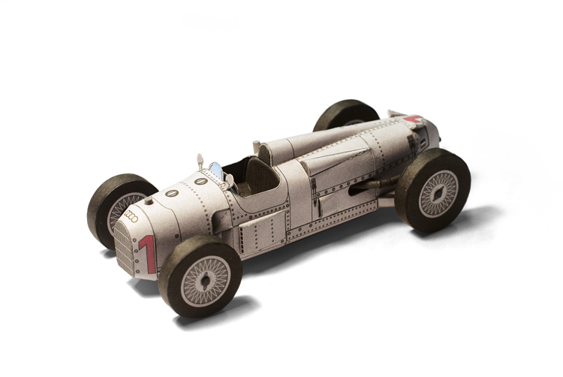
Různé druhy modelů
$$F=m∙a$$
Myšlenkový model
Matematický model – fyzikální zákon
Konkrétní
Mapa, papírový model

Slide 5
Jak uvařit výzkum
Myšlenkový model jevu
Vstupní matematický model
Praktické pozorování
Korekce modelu podle skutečnosti
Vytvoření předpovědi

Slide 6
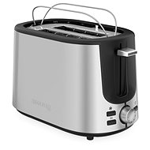
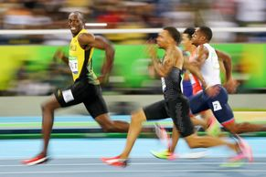
Má Usain Bolt větší výkon než topinkovač?
Usain Bolt
Trať: s = 100 m
Čas: t = 9,58 s
Váha: m = 94 kg
Topinkovač
Trať: jedna topinka
Čas: 2,5 minuty
Příkon: 2 kW

Slide 7
Model pohybu při sprintu
Sprinter rovnoměrně, přímočaře zrychluje po celou dobu sprintu
Matematický popis
$$v=a∙t$$
$$s= \frac{1}{2}∙a∙t^{2}$$
v [m/s]
v_{max}
s
0
9,58
t [s]

Slide 8
Vyjádření výkonu sprintera
Potřebné vzorce
$P=\frac{W}{t}$
$W=F∙s$
$F=m∙a$
$s= \frac{1}{2}∙a∙t^{2}$ => $a=\frac{2s}{t^{2}}$
Známé veličiny
t, m, s
Postupné vyjádření
$$P=\frac{F∙s}{t}$$
$$P=\frac{m∙a∙s}{t}$$
$$P=\frac{m∙\frac{2s}{t^{2}}∙s}{t} =\frac{2∙s^{2}∙m}{t^{3}}$$

Slide 9
Dosazení
s = 100 m
m = 94 kg
t = 9,58 s
$P=\frac{2∙s^{2}∙m}{t^{3}}$
$$\left\{P\right\}=\frac{2∙{100}^{2}∙94}{{9,58}^{3}}$$
$$P=2138,26 W$$
$$P≅2,14 kW$$
Usain Bolt má při sprintu výkon dostatečný na provoz topinkovače,
avšak topinku vám neudělá protože běží příliš krátkou dobu.

Slide 10
Jaký je rozdíl mezi letem skokana a letem oštěpu

Slide 11
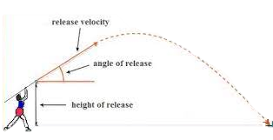
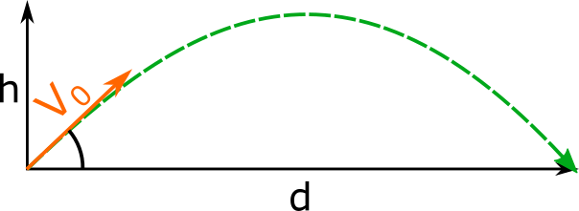
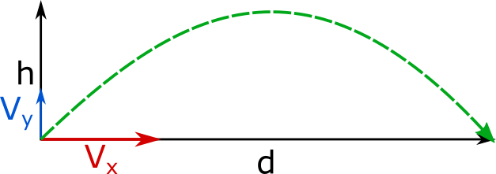
Modely pohybu
Skokana i oštěp aproximujeme na hmotný bod
Oba dopadají do stejné výšky ze které let začínali
α

Slide 12
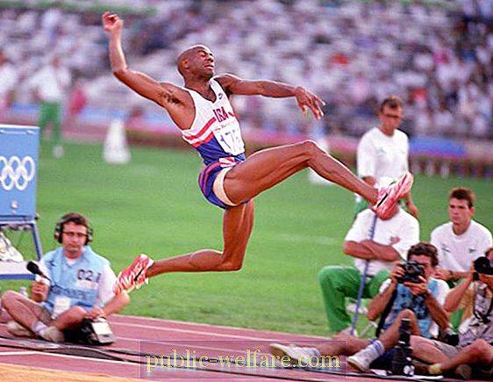
Skok daleký – Mohl by topinkovač skákat?
Mike Powel
WR: d = 8,95m
Rychlost rozběhu: v_{x} = 11 ms⁻¹
Délka odrazu: t₀ = 0,13 s
Hmotnost: m = 77 kg
Dopředu letí, dokud nedopadne na zem

Slide 13
Výpočet rychlosti stoupání
$$t=\frac{d}{v_{x}}$$
$$v_{y}=g∙\frac{t}{2}$$
Známé veličiny
d, g, v_{x}
$$v_{y}=g∙\frac{d}{{2∙v}_{x}}$$
$${\{v}_{y}\}=9,81∙\frac{8,95}{2∙11}$$
$$v_{y}=3,99 ms^{−1}$$
d = 8,95 m
v_{x} = 11 ms⁻¹
g = 9,81 ms⁻²

Slide 14
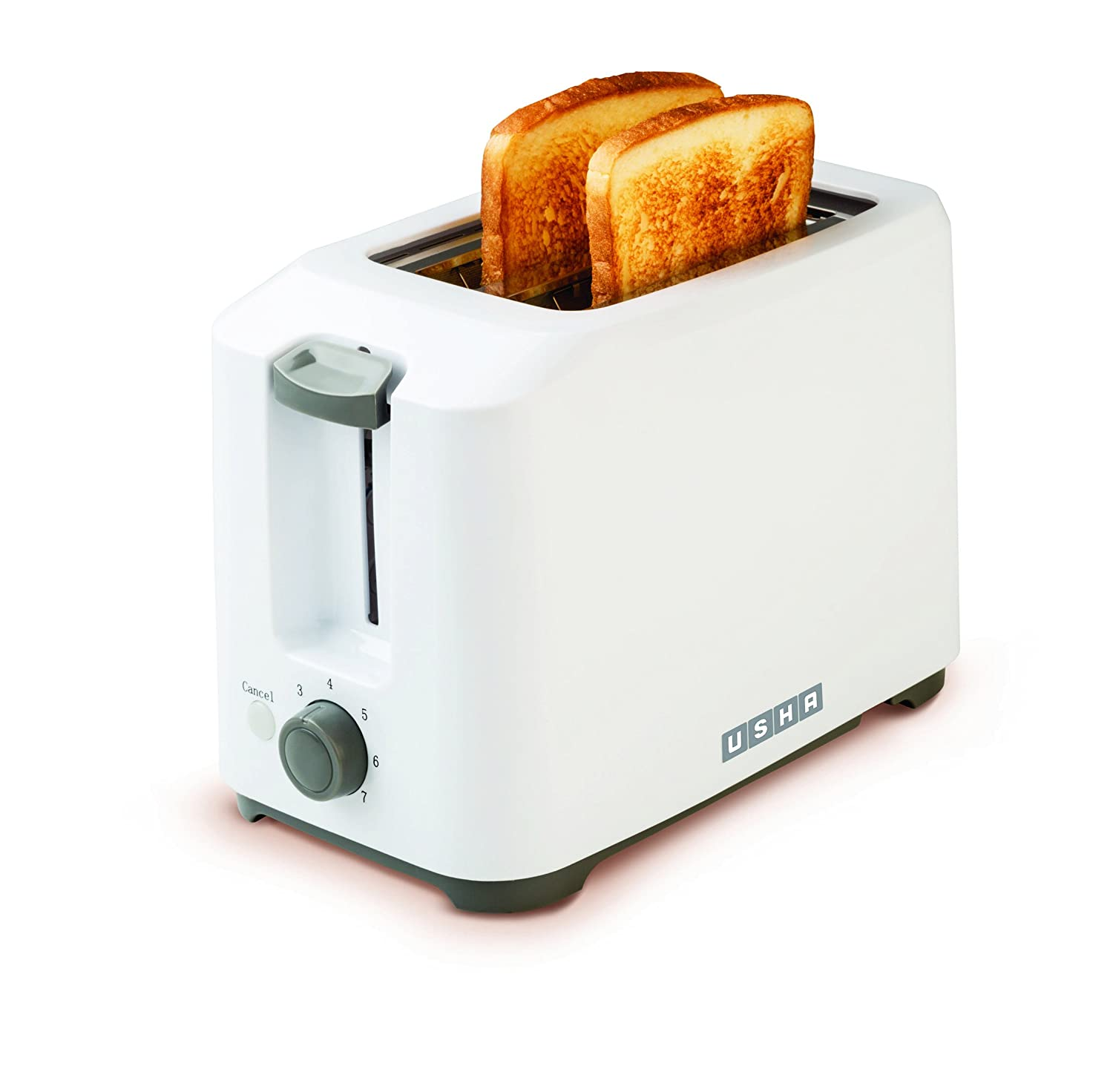
Kolik je to topinkovačů?
Potřebné vzorce
$P=\frac{W}{t_{0}}$
$W=∆Ek$
$∆Ek=\frac{1}{2}∙m∙{v_{y}}^{2}$
Známé veličiny
t₀, m, v_{y}
Dosazení
$$P=\frac{∆Ek }{t_{0}}$$
$$P=\frac{\frac{1}{2}∙m∙{v_{y}}^{2}}{t_{0}}$$
$$\{P\}=\frac{\frac{1}{2}∙77∙{3,99}^{2}}{0,13}$$
m = 77 kg
v_{y} = 3,99 ms⁻¹
t₀ = 0,13 s
$$P=4714 W≅4,7 kW$$

Slide 15
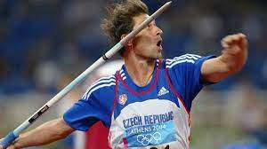
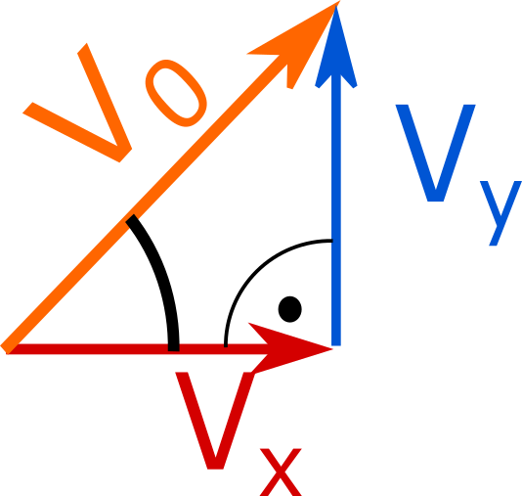
Hod oštěpem – kolik oštěpařů na jeden topinkovač
Goniometrickými funkcemi lze vyjádřit v_{x} a v_{y} z v₀
α
$$v_{x}=\cos{α}∙v_{0}$$
$$v_{y}=\sin{α}∙v_{0}$$
α

Slide 16
Hod oštěpem – kolik oštěpařů na jeden topinkovač
Jan Železný
WR: d = 98,48m
Elevační úhel: α = 35°
Délka odhodu: t₀ = 0,2s
Hmotnost oštěpu: m = 0,8kg
Rychlost rozběhu: v_{r} = 6,5 ms⁻¹
Goniometrickými funkcemi lze vyjádřit v_{x} a v_{y} z v₀
α

Slide 17
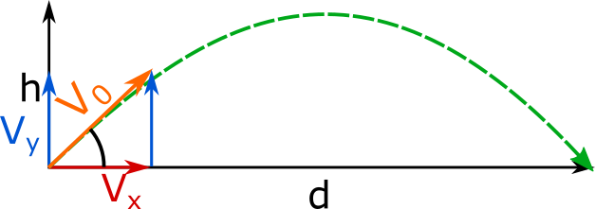
Výpočet rychlosti odhodu
$$v_{x}=\cos{α}∙v_{0}$$
$$v_{y}=\sin{α}∙v_{0}$$
$$\frac{d}{v_{x}}=\frac{2v_{y}}{g}$$
$$\frac{d}{\cos{α}∙v_{0}}=\frac{2∙sin{α}∙v_{0}}{g}$$
α
$$v_{0}=\sqrt{\frac{g∙d}{\sin{(2∙α)}}}$$
$${\{v}_{0}\}=\sqrt{\frac{9,81∙98,48}{\sin{(2∙35)}}}$$
$$v_{0}=32,06ms^{−1}$$
g = 9,81 ms⁻²
d = 98,48 m
α = 35°

Slide 18
Kolik je to topinkovačů?
m = 0,8 kg
v₀ = 32,06 ms⁻¹
v₁ = 6,5 ms⁻¹
t₀ = 0,2 s
Potřebné vzorce
$P=\frac{w}{t_{0}}$
$w=∆Ek$
$∆Ek=\frac{1}{2}∙m∙{{(v}_{0}−v_{1})}^{2}$
Známé veličiny
t₀, m, v₀, v₁
Dosazení
$$P=\frac{∆Ek }{t_{0}}$$
$$P=\frac{\frac{1}{2}∙m∙{{(v}_{0}−v_{1})}^{2}}{t_{0}}$$
$$\{P\}=\frac{\frac{1}{2}∙0,8∙{(32,06−6,5)}^{2}}{0,2}$$
$$P=1306 W≅1,3 kW$$

Slide 19
Shrnutí
Model je lež, která nám pomáhá pochopit realitu
Ať je model sebenaivnější, dá se od něho odstartovat výzkum
Topinkovač není špatná jednotka výkonu pro atletiku
Plocha pod grafem rovnoměrně zrychleného pohybu je pravoúhlý trojúhelník. => $s= \frac{1}{2}∙a∙t^{2}$
$v_{x}=\cos{α}∙v_{0}; v_{y}=\sin{α}∙v_{0}−g∙t$
Lidské tělo je neuvěřitelně složitý systém schopný neuvěřitelných věcí a je na každém z nás jak si to svoje budeme udržovat a čeho s ním dosáhneme
α

Slide 20
Děkuji za pozornost !

